Slide 1
Bildungsangebote an den
beruflichen Schulen in Gießen

Slide 2
5 berufliche Schulen in Gießen
Aliceschule
Wirtschaftsschule am Oswaldsgarten
Max-Weber-Schule
Theodor-Litt-Schule
Willy-Brandt-Schule

Slide 3
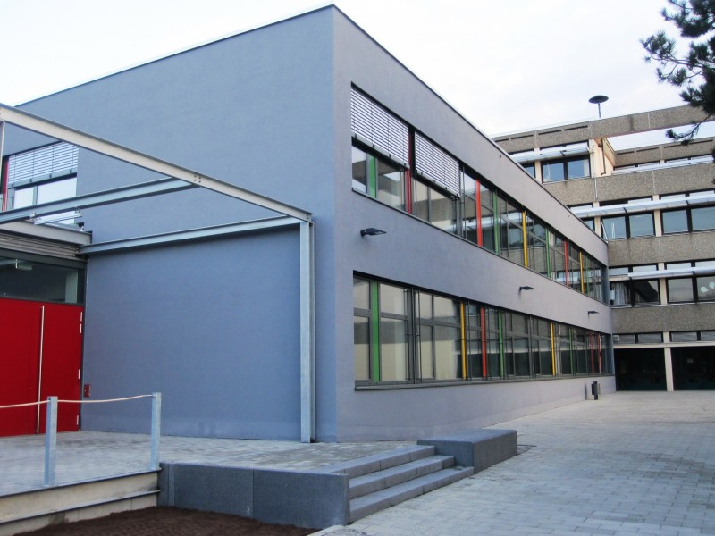
5 berufliche Schulen in Gießen
Aliceschule
Ernährung
Körperpflege
Sozialwesen
Biologietechnik
Gesundheit
Pädagogik

Slide 4
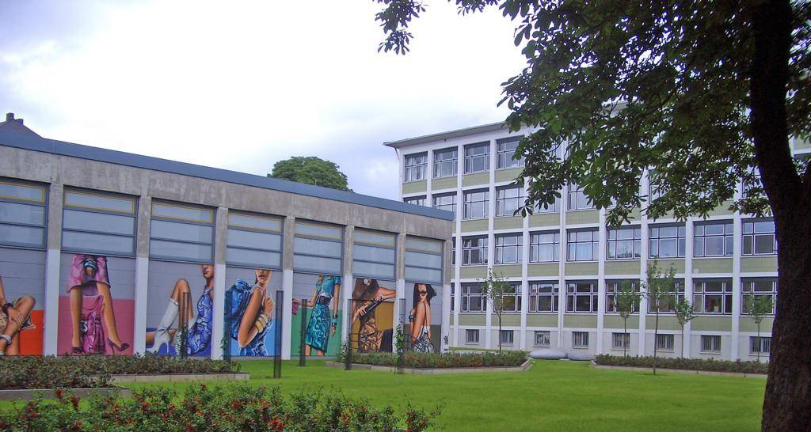
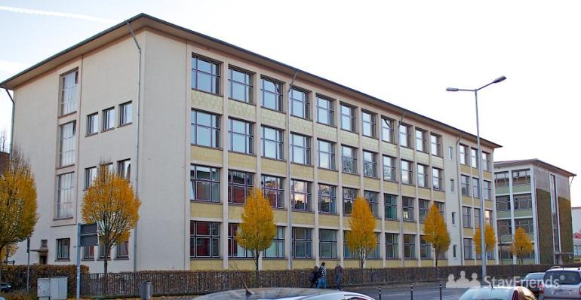
5 berufliche Schulen in Gießen
Wirtschaftsschule am Oswaldsgarten
Wirtschaft und Verwaltung
Max-Weber-Schule
Wirtschaft und Verwaltung
Wirtschaftsinformatik

Slide 5
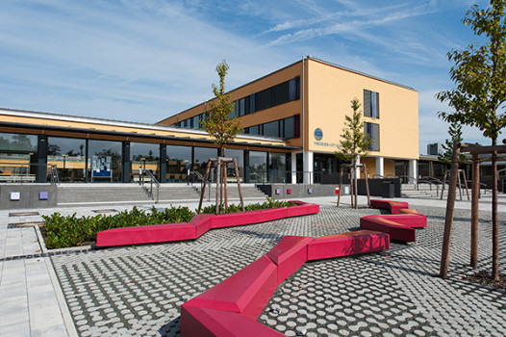
5 berufliche Schulen in Gießen
Theodor-Litt-Schule
Metalltechnik
Fahrzeugtechnik
Mechatronik
Elektrotechnik
Bautechnik
Holztechnik
Informationstechnik

Slide 6
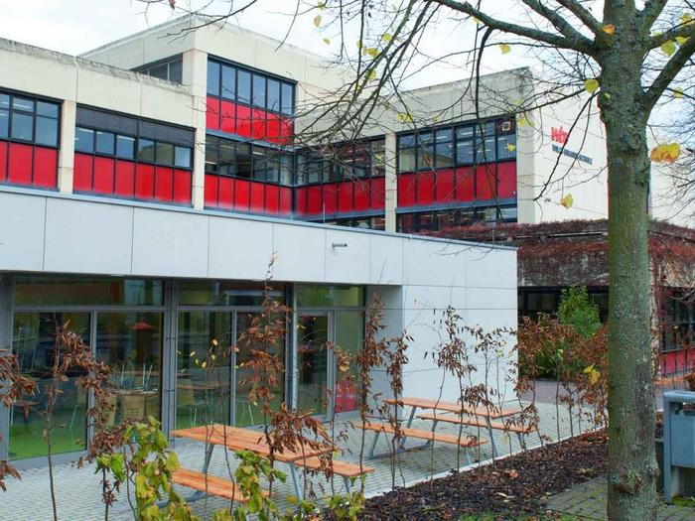
5 berufliche Schulen in Gießen
Willy-Brandt-Schule
Agrarwirtschaft
Drucktechnik
Einzelhandelskaufleute
Ernährung
Gesundheit
Farbtechnik und Raumgestaltung
Holztechnik
Textiltechnik und Bekleidung

Slide 7
Berufliche Schule in Butzbach
Berufs- und Technikerschule Butzbach
Automatisierungstechnik und Metalltechnik
Energie- und Umwelttechnik
Elektrotechnik
Ernährung und Gastronomie
Gestaltungs- und Medientechnik

Slide 8
Vollschulische Möglichkeiten für …
Berufsabschluss + Mittlerer Abschluss
Hauptschulabschluss
Qualifizierender Hauptschulabschluss (nicht mit BÜA)
Mittlerer Abschluss
und Anrechnung:
1. Ausbildungsjahr
Dreijährige
Berufsausbildung
(MaßschneiderIn)
Anrechnung:
1. Ausbildungsjahr
Zweijährige
Berufsfachschule
(BFS)
Bildungsgänge zur
Berufsvorbereitung od. PuSch
oder BÜA – Stufe I (nur Aliceschule)
Berufs- grundbildungsjahr (BGJ) (nur Holztechnik)
SchülerInnen ohne
Hauptschulabschluss
SchülerInnen mit Hauptschulabschluss

Slide 9
Bildungsgänge zur Berufsvorbereitung
Zielsetzungen und Besonderheiten
Erkennen von beruflichen Neigungen und Fähigkeiten
Vermittlung von beruflichen Basisqualifikationen
Vorbereitung auf Berufsausbildung oder Arbeitsverhältnis
Persönlichkeitsbildung
sozialpädagogische Begleitung
Voraussetzung: 9 Schulbesuchsjahre (mind. Jahrgangsstufe 8)
Bildungsgang
Dauer: 1 Jahr
Qualifizierungsbausteine in projektorientierten UR-Formen
Betriebliche Praktika (Blockpraktikum oder betriebl. Lerntage mögl.)
Abschluss
Abschlusszeugnis
ggf. Hauptschulabschluss, qualifizierender HA

Slide 10
Bildungsgänge zur Berufsvorbereitung
Schule | Berufsfeld
Aliceschule → BÜA | Ernährung und Hauswirtschaft Bewirtschaftung schuleigenes Bistro Backen
 | Körperpflege
TLS | Metalltechnik, Elektrotechnik, Mechatronik
 | Bautechnik, Holztechnik
 | „Produktionsschule am Abendstern“
WBS | Ernährung und Hauswirtschaft
 | Holztechnik
 | Qualifizierungsmodule aus den Bereichen Farbtechnik und Raumgestaltung Textiltechnik und Bekleidung Floristik / Gartenbau Biotoppflege Gastronomie Gesundheit
Anmeldung bis 30. April

Slide 11
Programm PuSch (Praxis und Schule)
Zielsetzungen und Besonderheiten
Vermittlung von allgemein bildenden und berufsbezogenen Fähigkeiten und Fertigkeiten
Vorbereitung auf Berufsausbildung, Arbeitsverhältnis oder vollschulischen Bildungsgang
sozialpädagogische Betreuung
Nachholen von Schulabschlüssen
Zugangsvoraussetzung
10 Schulbesuchsjahre
kein Hauptschulabschluss
max. 18 Jahre
Ausreichende Deutschkenntnisse
Bildungsgang
Dauer: in der Regel 1 Jahr, in Ausnahmen 2 Jahre
Projekt- und handlungsorientiertes Arbeiten
Betriebspraktika
Abschluss
Abschlusszeugnis
Hauptschulabschluss, ggf. qualifizierender Hauptschulabschluss
Theodor-Litt-Schule | Willy-Brandt-Schule
Anmeldung bis 30. April

Slide 12
Berufsgrundbildungsjahr (BGJ) (Holztechnik)
Zielsetzung und Besonderheiten
Praktische und theoretische Grundbildung der Holztechnik
Erweiterung der allgemeinen Bildung
Vorbereitung auf eine Berufsausbildung im Bereich Holztechnik
Voraussetzungen (u.a.)
Hauptschulabschluss
Vorvertrag mit Ausbildungsfirma
Bildungsgang
Dauer: 1 Jahre
Allgemein bildender, fachtheoretischer und fachpraktischer UR
Betriebliches Praktikum
Abschluss Anrechnung als erstes Ausbildungsjahr möglich
Theodor-Litt-Schule

Slide 13
Zweijährige Berufsfachschule (BFS) (Hinführend zum Mittleren Abschluss)
Zielsetzung und Besonderheiten
Vermittlung praktischer und theoretischer Bildung eines Berufsfeldes
Erweiterung der allgemeinen Bildung
Vorbereitung auf einen weiter führenden vollschulischen Bildungsgang
Voraussetzungen (u.a.)
Qualifizierender Hauptschulabschluss oder
Hauptschulabschluss mit D, E, M zweimal 3 und einmal 4 (oder besser ☺) sowie Eignungsgutachten der abgebenden Schule
Bildungsgang
Dauer: 2 Jahre
Allgemein bildender, fachtheoretischer und fachpraktischer UR
Abschluss Anrechnung als erstes Ausbildungsjahr möglich Mittlerer Abschluss

Slide 14
Zweijährige Berufsfachschule (BFS) (Hinführend zum Mittleren Abschluss)
Gießen | Berufsfeld
Aliceschule → BÜA | Ernährung und Hauswirtschaft
 | Körperpflege
 | Sozialpflege/Sozialwesen
WSO | Wirtschaft und Verwaltung
TLS | Metalltechnik
 | Kfz-Technik
 | Elektrotechnik
 | Holztechnik
WBS | Gesundheit
Anmeldung bis 31. März

Slide 15
Berufsfachschule zum Übergang in Ausbildung (BÜA)
Zielsetzung und Besonderheiten
Förderung der persönlichen und sozialen Kompetenzen
umfangreiche Berufsorientierung
intensive betriebliche Phasen
gezielte Förderung in den Fächern Deutsch, Mathematik und Englisch
Voraussetzungen (u.a.)
18. Lebensjahr noch nicht vollendet
Kein Hauptschulabschluss (HA), QHA oder MA
Bildungsgang und Abschlüsse
Stufe I (1. Jahr): führt zum HA – Übergang in Stufe II nur mit Bedingungen
Stufe II (2. Jahr): führt zum Mittleren Abschluss
Aliceschule → BÜA | Ernährung und Hauswirtschaft
 | Körperpflege
 | Sozialpflege/Sozialwesen

Slide 16
Vollschulische dreijährige Ausbildung mit Berufsabschluss
Zielsetzung und Besonderheiten
Ausbildung zur „Maßschneiderin/zum Maßschneider“
Vorbereitung auf anschließende Berufstätigkeit und/oder
Vorbereitung auf Besuch einer weiter führenden Schule
Voraussetzung
Hauptschulabschluss
Abschluss „Maßschneiderin/Maßschneider“ ggf. Mittlerer Abschluss
Willy-Brandt-Schule: Maßschneiderin/Maßschneider
Anmeldung bis 15. Februar

